Slide 1
TRƯỜNG TIỂU HỌC THANH AM
Tập đọc – Lớp 5
Luật bảo vệ, chăm sóc
và giáo dục trẻ em.

Slide 2

TẬP ĐỌC
Luật bảo vệ, chăm sóc và giáo dục
trẻ em

Slide 3
Tập đọc:
Luật Bảo vệ, chăm sóc và giáo dục trẻ em
Nội dung: Là trẻ em mỗi người đều có quyền, bổn phận của mình vì vậy hãy thực hiện đúng quyền và bổn phận của mình, cố gắng thực hiện tốt những bổn phận làm được và chưa làm được.

Slide 4

1. Ôn bài cũ.
Các em hãy đọc thuộc lòng bài thơ “Những cánh buồm” và nêu nội dung chính của bài.

Slide 5
Hai cha con bước đi trên cát
Ánh mặt trời rực rỡ biển xanh
Bóng cha dài lênh khênh
Bóng con tròn chắc nịch.
Sau trận mưa đêm rả rích
Cát càng mịn, biển càng trong
Cha dắt con đi dưới ánh mai hồng
Con bỗng lắc tay cha khẽ hỏi:
“Cha ơi!
Sao xa kia chỉ thấy nước thấy trời
Không thấy nhà, không thấy cây, không thấy người ở đó?”

Slide 6
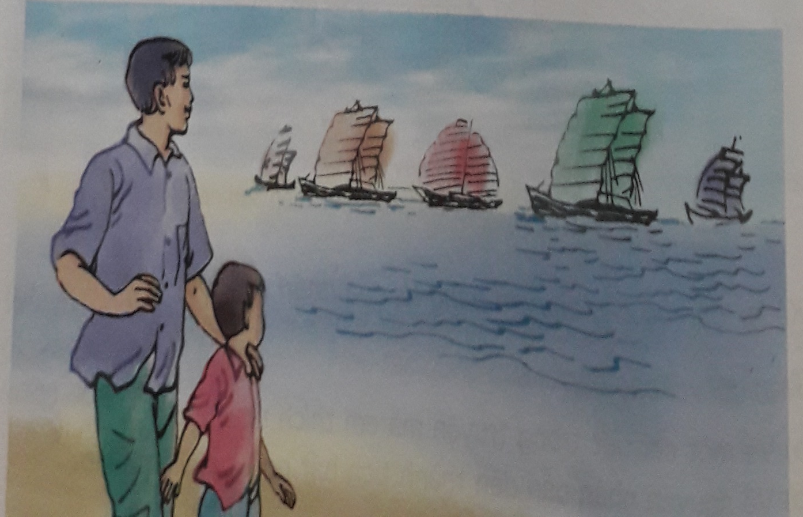
Cha mỉm cười xoa đầu con nhỏ:
“Theo cánh buồm đi mãi đến nơi xa
Sẽ có cây, có cửa, có nhà.
Nhưng nơi đó cha chưa hề đến.”

Slide 7

Các em hãy kể ra những quyền và bổn phận của trẻ em mà em biết?

Slide 8
2. Bài mới.
a. Đọc bài:
b.Từ mới:
+ Quyền: Những điều được hưởng, được làm, được yêu cầu theo quy ước chung của cộng đồng và theo quy định của pháp luật.
+ Chăm sóc sức khỏe ban đầu: Hoạt động bảo vệ sức khỏe nhân dân ở tuyến y tế cơ sở (hướng dẫn ăn ở sạch, tiêm chủng, chữa bệnh thông thường,…).
+ Công lập: Do Nhà nước lập và cấp tiền hoạt động.
+ Bản sắc: Đặc điểm riêng làm cho một sự vật phân biệt với sự vật khác.

Slide 9
c. Tìm hiểu bài.
Các em đọc bài và trả lời các câu hỏi dưới đây:
Những điều luật nào trong bài nêu lên quyền của trẻ em?
2. Đặt tên mỗi điều luật nói trên.
3. Nêu những bổn phận của trẻ em được quy định trong luật.
4. Em đã thực hiện được những bổn phận gì, còn những bổn phận gì cần phải tiếp tục cố gắng để thực hiện?

Slide 10
3. Nội dung bài học.
Là trẻ em mỗi người đều có quyền, bổn phận của mình vì vậy hãy thực hiện đúng quyền và bổn phận của mình, cố gắng thực hiện tốt những bổn phận làm được và chưa làm được.

Slide 11
TRÒ CHƠI Ô CHỮ
2
3
4
1

Slide 12
Câu hỏi 1: Hãy nối những từ còn thiếu vào chỗ chấm.
Bảo vệ
Lao động
Công lập
-Trẻ em có quyền được chăm sóc,………….. sức khỏe.
- Trẻ em học bậc Tiểu học trong các cơ sở giáo dục…………… không phải trả học phí.
- Yêu ………...., giúp đỡ gia đình làm những việc vừa sức của mình.

Slide 13
Câu hỏi 2: Trẻ em có quyền được vui chơi, giải trí lành mạnh, được hoạt động văn hóa, nghệ thuật, thể dục, thể thao, du lịch phù hợp với lứa tuổi.
Quyền này được nêu ra trong điều luật bao nhiêu?
A. Điều 14
B. Điều 16
C. Điều 17

Slide 14

Đúng rồi! Bạn giỏi quá!

Slide 15

Sai rồi! Tiếc quá, trả lời lại thôi.

Slide 16

Câu hỏi 3:
Yêu quê hương, đất nước, yêu đồng bào, có ý thức xây dựng, bảo vệ Tổ quốc Việt Nam xã hội chủ nghĩa và đoàn kết quốc tế. Đây là…………….
Bổn phận
Quyền

Slide 17
Câu hỏi 4: Trong điều 21 trong bài bổn phận của trẻ em gồm bao nhiêu ý?
A. 5 ý
B. 4 ý
C. 3 ý

Slide 18

Chính xác! Chúc mừng bạn.

Slide 19
Sai rồi! Tiếc quá! Trả lời lại thôi bạn.

Slide 20
Cảm ơn các em

